Slide 1
«Развиваем логическое мышление»
Крюкова Е. А.

Slide 2
Задания на игру
1. Разминка
2. Логические задания
3. Ребусы
4. Шифровальщик
5. Супер-игра

Slide 3
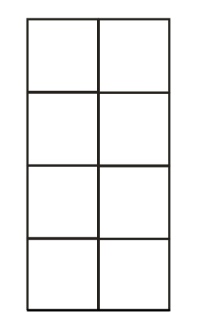
1. Разминка
Сосчитай сколько квадратов на данном прямоугольнике?

Slide 4
Правильный ответ
11
квадратов

Slide 5
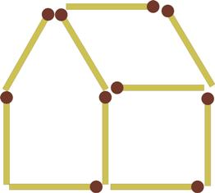
Переложите только 2 спички так, чтобы получить такой же домик, но в зеркальном отражении:

Slide 6
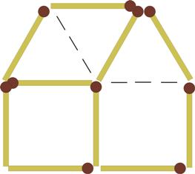
Правильный ответ

Slide 7
2. Логические задания
1.У человека – одно, у коровы – два, у ястреба – ни одного.
Что это?

Slide 8
Правильный ответ
Буква «О»

Slide 9
2. В старину на Руси замужние женщины носили головной убор кокошник, названии которого произошло от слова «кокош», означающее птицу.
Какую?

Slide 10
Правильный ответ
Курица
(помните, что она произносит, когда несётся?)

Slide 11
3.Сидит человек, но вы не можете сесть на его место, даже если он встанет и уйдет?
Где он сидит?

Slide 12
Правильный ответ
На Ваших коленях

Slide 13
4. Известна история о мальчике, который, получив новогодний подарок, попросил маму: «Сними, пожалуйста крышу. Я хочу подарок погладить»
Что же это за подарок?

Slide 14
Правильный ответ
Черепаха

Slide 15

3. Ребусы

Slide 16
Правильный ответ
Компьютер

Slide 17
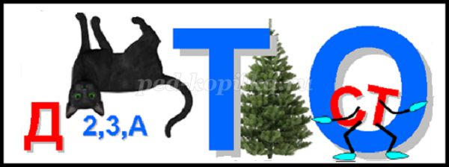

Slide 18
Правильный ответ
Доказательство

Slide 19
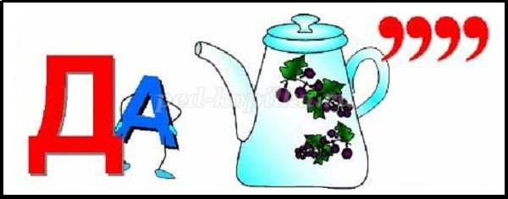

Slide 20
Правильный ответ
Задача

Slide 21
4. Шифровальщик
Слово «Красный арбуз» закодировано как «Лсбтоьк бсвфи», угадай принцип кодирования и зашифруй также слово
«Информация»

Slide 22
Правильный ответ
«Кохпснбчка»

Slide 23
5. Супер-игра
Прочитайте названия птиц в этих анаграммах. Какое слово здесь лишнее?
ВОЛИГА, НИЦАСИ, ГАЙПОПУ, РОКАСО, ВЕЙЛОСО, РЕЦСКВО, ЗАНАС, УССТРА, ЛИНФИ, БЕЙРОВО

Slide 24
Правильный ответ
Иволга, синица, попугай, сорока, соловей, скворец, страус, филин, воробей. Лишнее слово здесь - "сазан", потому что это не птица, а рыба.

Slide 25

Поздравляем победителей

